Slide 1

T
CUAI NLP 프로젝트 1팀
2025.11.25
발표자: 홍성빈

Slide 2
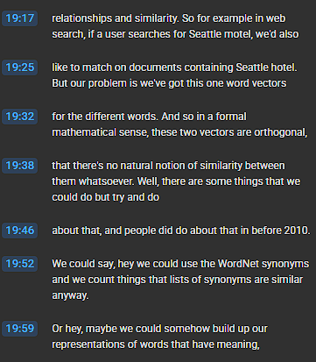
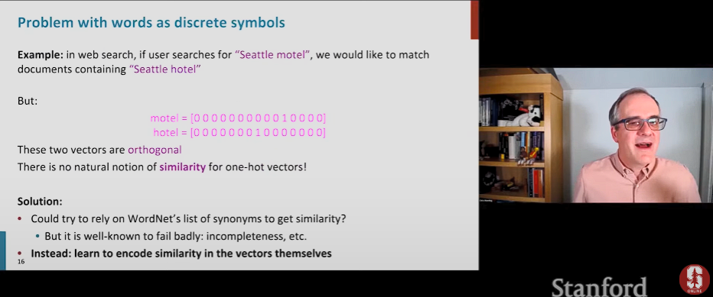
프로젝트 주제
프로젝트 주제:
학술적 동영상 (Ex: CS224N)의 자막을 자동으로 생성해주는 서비스 제작
매주 화요일 세션 직후
회의 진행

Slide 3
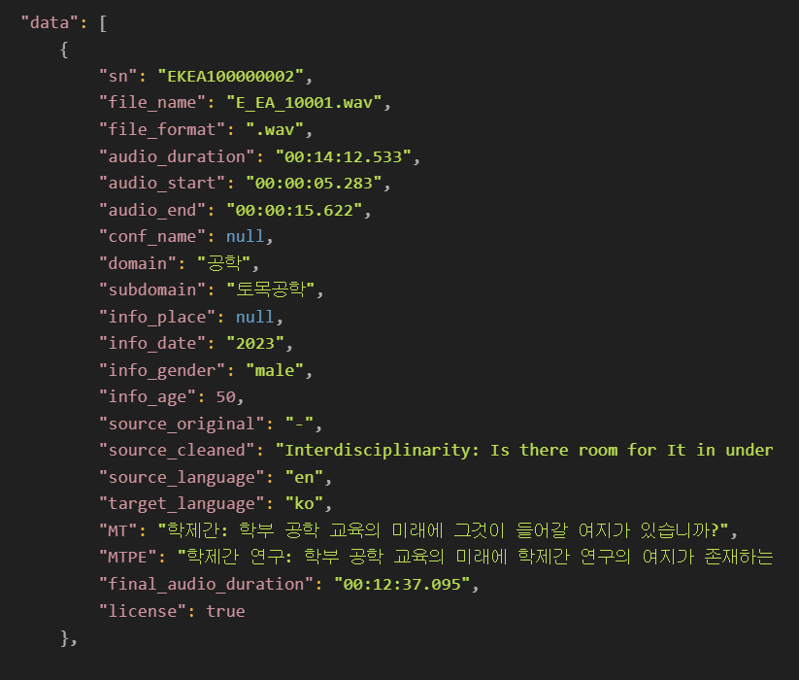
데이터셋
AIhub 국제 학술대회용 전문분야 한영/영한 통번역 데이터
Validation 세트의 VS_en_* (원천 데이터, 32GB), VL_en_* (라벨링 데이터) 사용

Slide 4
데이터셋
자체 제작 데이터
‘아까 네가 인생네컷 찍으러 가자고 했잖아. 그래서 난 일부러 시간 맞춰 나왔지. 근데 내가 훠궈 먹자고 했던 건 기억도 안 나? 지갑도 안 챙기고 왔네, 값도 없어.’
‘오늘 저녁에 뭐 먹을까요’
‘내일 회의는 몇 시에 시작해요’ …

Slide 5
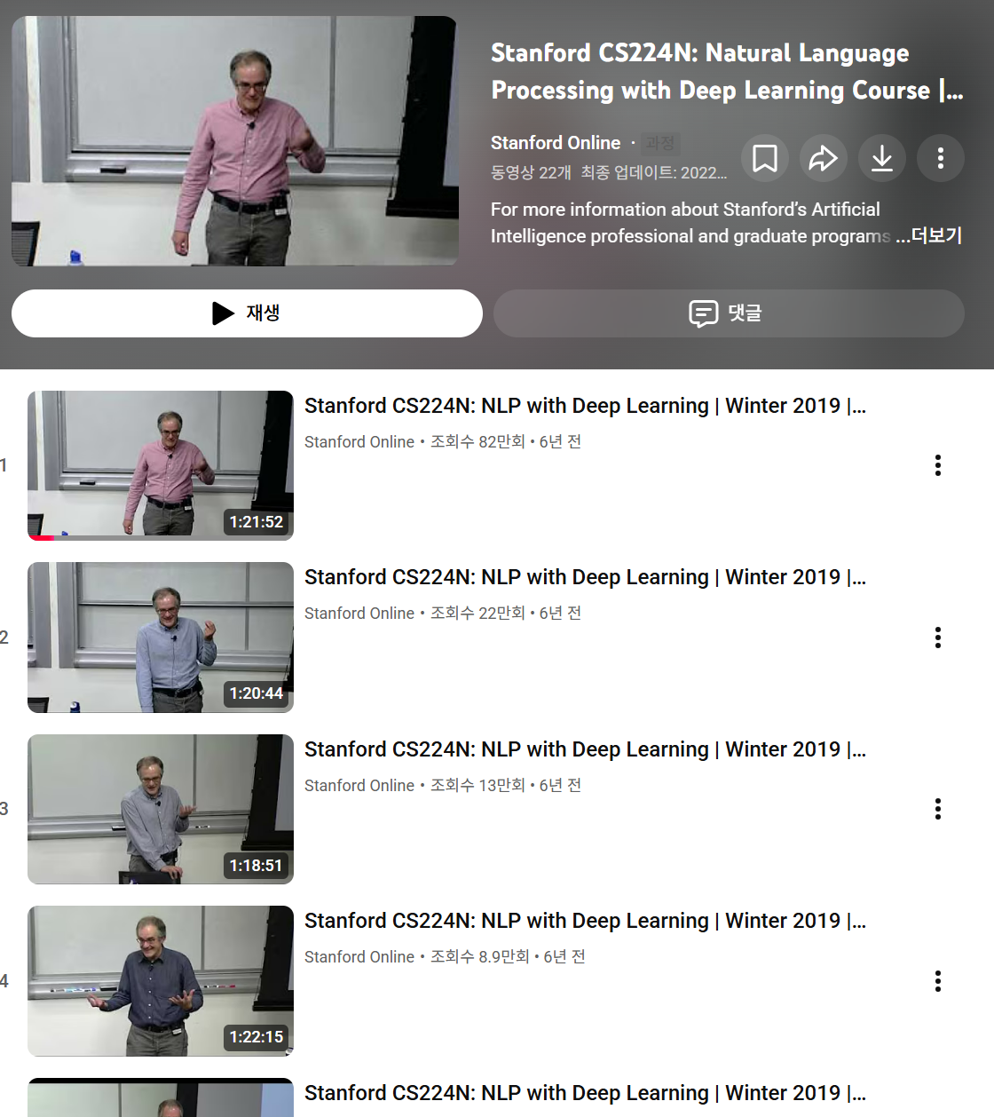
데이터셋
- CS224n 2019

Slide 6
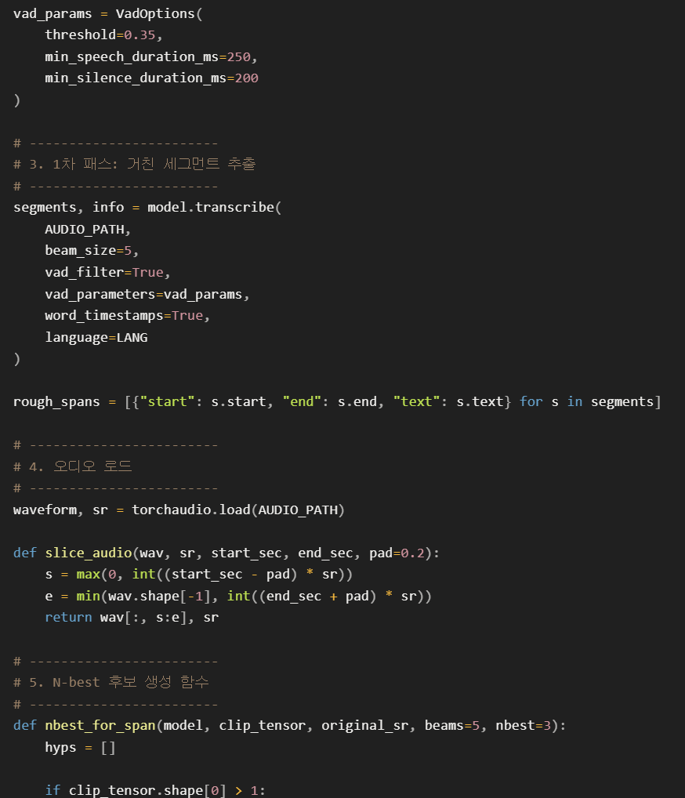
구현
ASR (자동 음성 인식)
Faster_Whisper(vad 기반 세그먼트 분리 + ASR 수행)
→ Beam Search(N-best 출력)

Slide 7
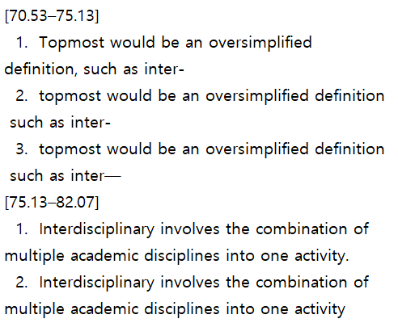
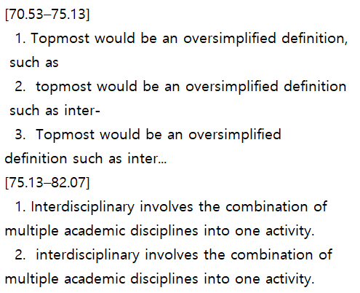
구현

Slide 8
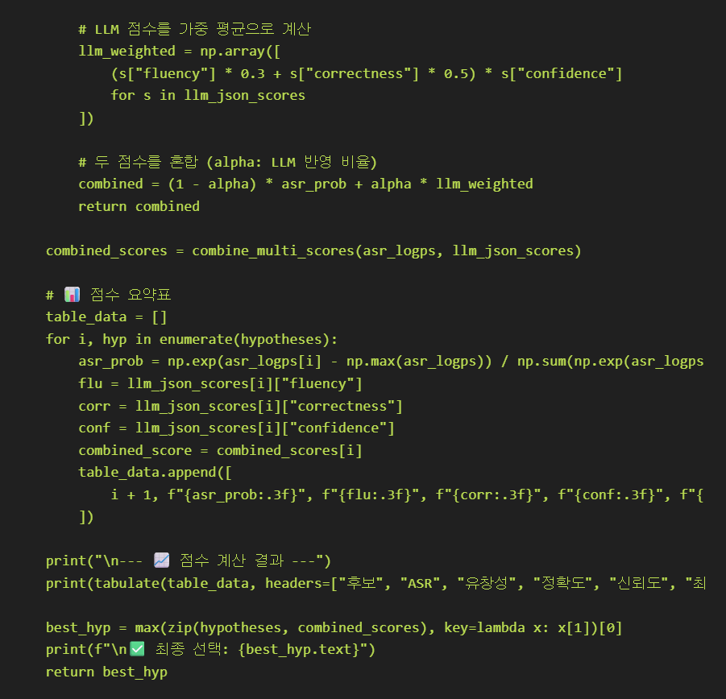
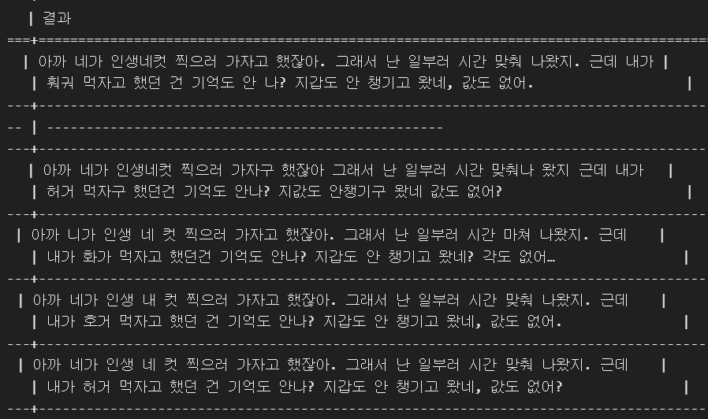
구현
후처리 (LLM 기반)
Whisper의 N-best 후보를 LLM이 교정/재구성
4가지 방법 : 선택적 재순위화, 생성적 재구성, 검색 증강 교정, 클로즈 제약 선택
과보정(over-correction) 문제를 방지하기 위한 제약 기반 접근 참고

Slide 9
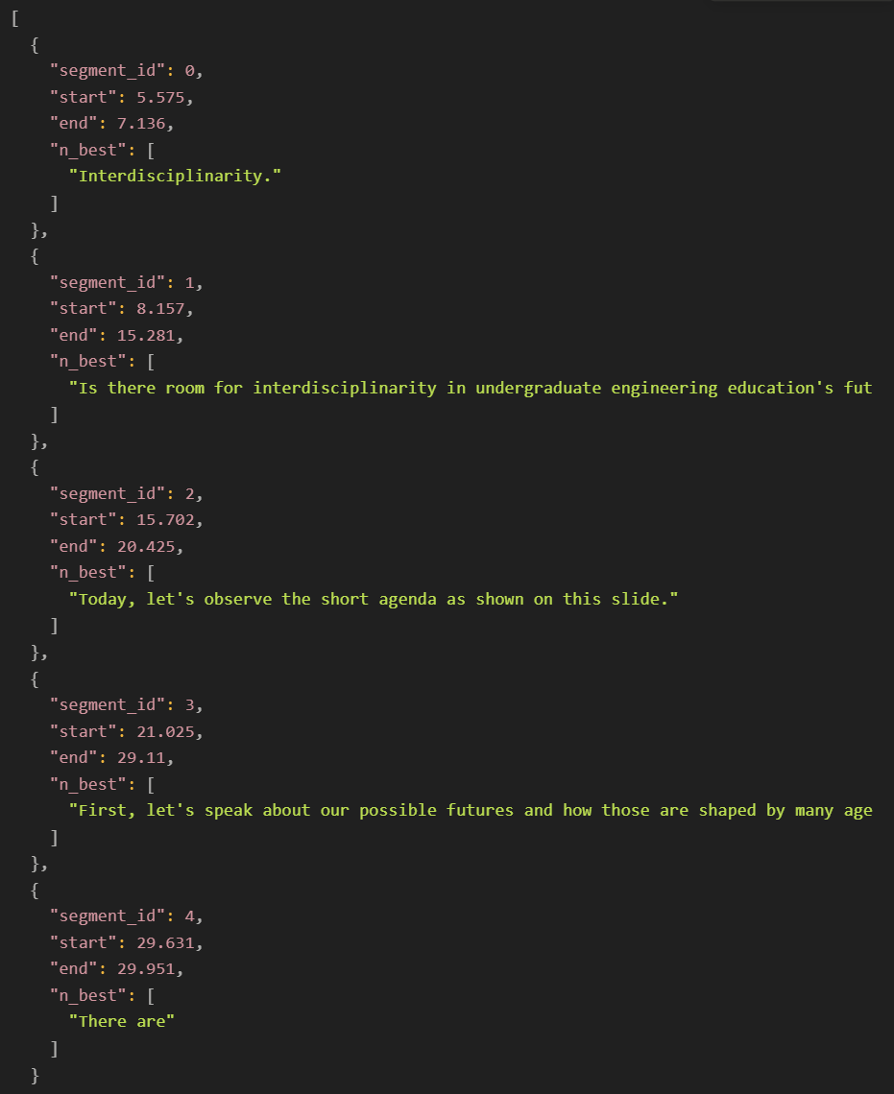
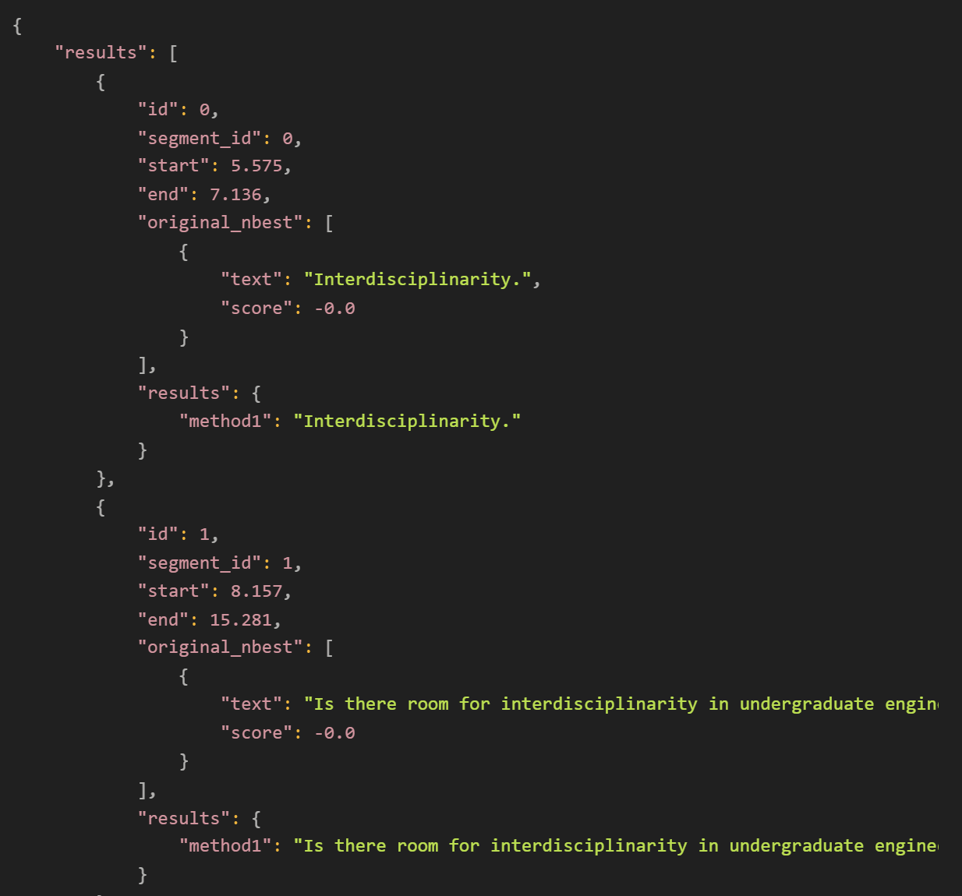
결과

Slide 10
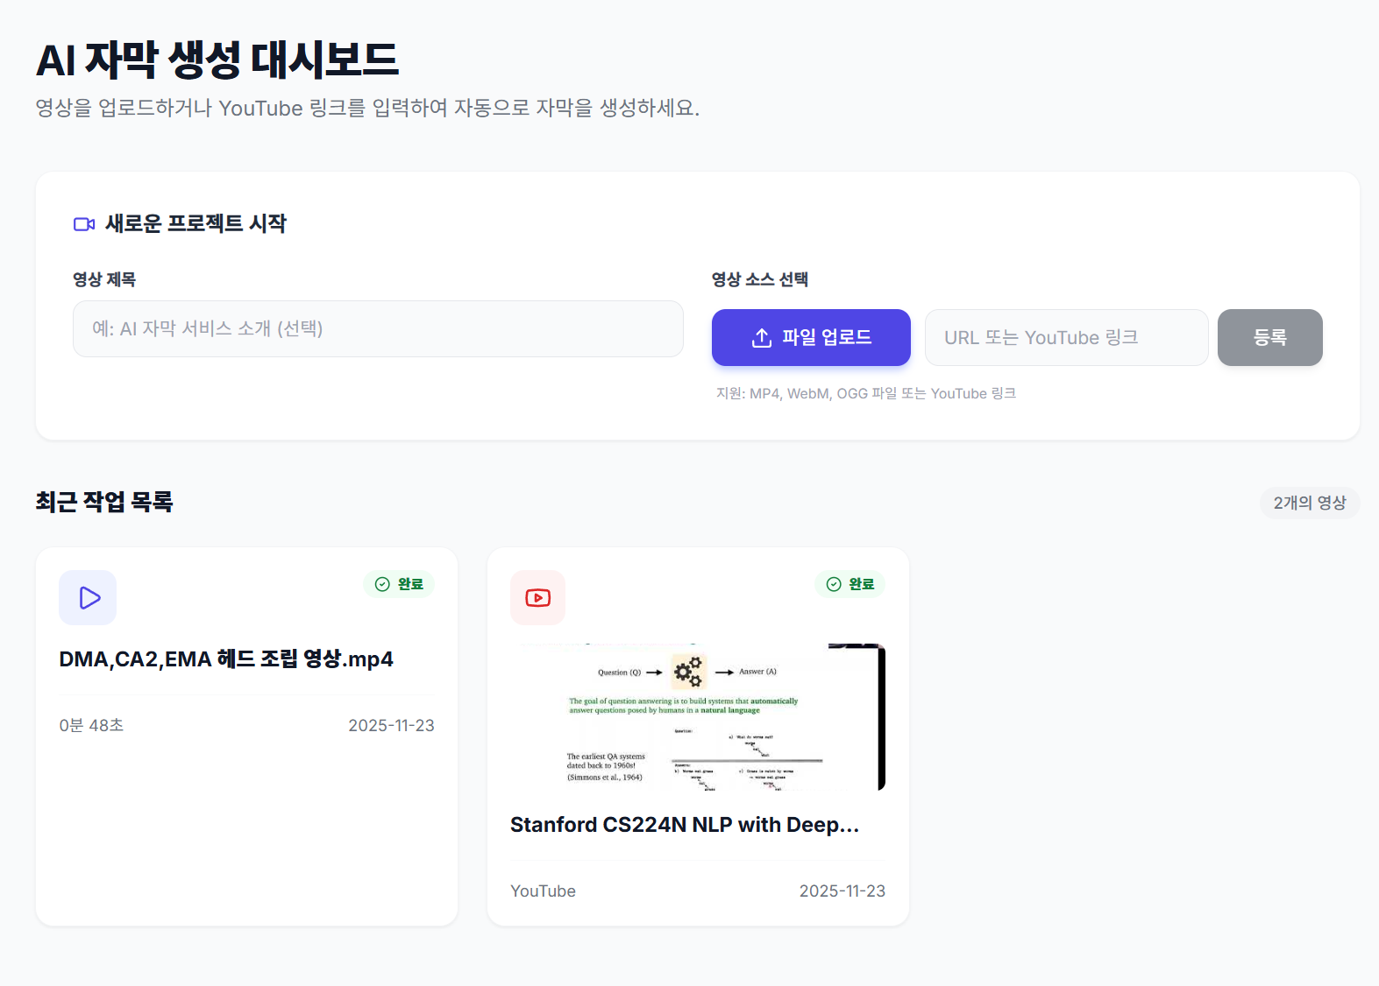
결과

Slide 11
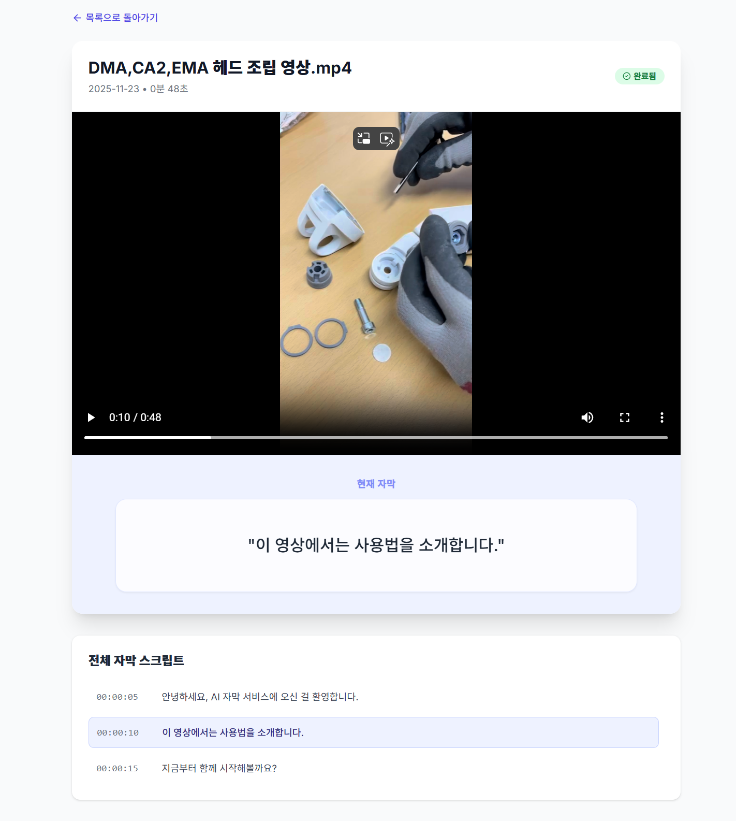
결과

Slide 12
감사합니다

